Slide 1
Netzintegration Erneuerbarer Energien – Konsequenzen für Übertragungs- und Verteilnetze
Einleitung
Übertragungsnetze
Verteilnetze
Zusammenfassung
Univ.-Prof. Dr.-Ing. Albert Moser
Berlin, 17. März 2014

Slide 2
Einleitung

Slide 3
Entwicklung Erneuerbare Energien (EE)-Anlagen in Deutschland
Installierte Kapazität
MW

Slide 4
Ausblick zu EE-Anlagen in Deutschland
Installierte Erzeugungskapazität
GW
Erzeugungs-system II
Erzeugungs-system I
2012
2024
2034
Quelle: Szenariorahmen NEP 2014

Slide 5
Netzanschlussebene der EE-Erzeugung (Stand 2013)
Installierte Erzeugungskapazität
GW
Quelle: EEG-Anlagenregister Juni 2013
Verteilnetze

Slide 6
Anzahl der EE-Erzeugungsanlagen (Stand 2013)
Anzahl Erzeugungsanlagen
Quelle: BNetzA-Kraftwerksliste Okt. 2013, EEG-Anlagenregister Juni 2013

Slide 7
Verteilung der EE-Erzeugungsanlagen (Stand 2013)
ca. 80% der EE-Erzeugung bei 20 Flächenverteilnetzbetreibern
Quelle: Westnetz GmbH, Sept. 2013

Slide 8
Übertragungsnetze

Slide 9
Folgen für das Übertragungsnetz
Kapazitäts-/Energieüberschuss in Norddeutschland
Kapazitäts-/Energiemangel in Süddeutschland
Neue Leitungen
Verlagerung konventioneller Erzeugung
Export
Import
Quelle: NEP 2012

Slide 10
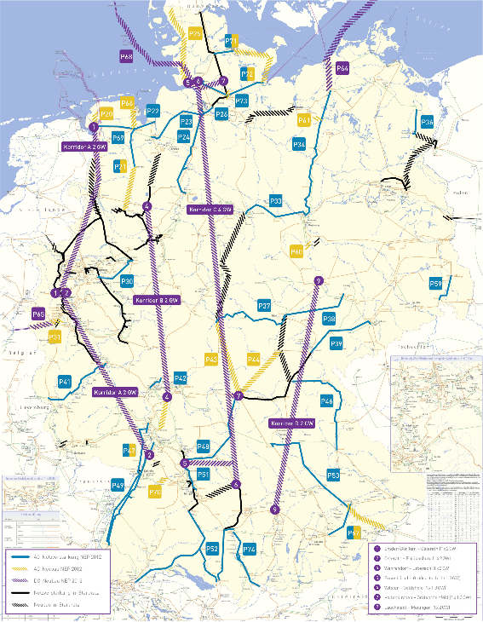
Netzentwicklungsplan 2012
Ausbau für Szenario B2022
4 HGÜ-Korridore
Übertragungskapazität: 10 GW
Leitungslänge: 2,100 km
AC-Leitungsausbau
1.700 km in neuen Korridoren
2.800 km in bestehenden Korridoren
1.300 km neue Leiterseile
300 km cWechsel von AC zu DC
gesamtes Investment von 15 Mrd. €
Freileitungsausbau unterstellt
zusätzlich 5 Mrd. € für Startnetz
Quelle: NEP 2012

Slide 11
Netzentwicklungsplan 2012
Ausbau für Szenario B2032
4 HGÜ-Korridore
Übertragungskapazität: 28 GW
Leitungslänge: 3,100 km
AC-Leitungsausbau
1.600 km in neuen Korridoren
3.100 km in bestehenden Korridoren
1.100 km neue Leiterseile
300 km Wechsel von AC zu DC
gesamtes Investment von 22 Mrd. €
Freileitungsausbau unterstellt
zusätzlich 5 Mrd. € für Startnetz
Quelle: NEP 2012

Slide 12
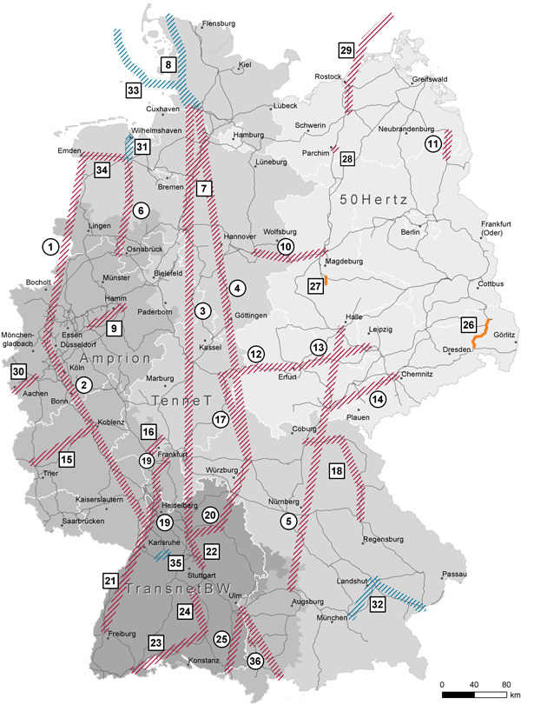
Bundesbedarfsplangesetz 2012
23 Projekte, die bis 2022 zu realisieren sind, wurden nicht in Bundesbedarfsplan übernommen
51 Projekte, die bis 2022 zu realisieren sind, wurden in Bundesbedarfsplan übernommen
2,900 km in bestehenden Korridoren
2,800 km in neuen Korridoren
Pilotprojekte
8 HGÜ-Projekte
2 HGÜ-Landkabelprojekte
1 HTLS-Leiter-Projekt
Offene Frage: Umsetzung der Projekte bis 2022?
Quelle: BNetzA

Slide 13
Verteilnetze

Slide 14
Auslegung von Verteilnetzen
Thermische Belastung von Betriebsmitteln
insbesondere HS-Leitungen und Transformatoren
Spannungsqualität (zulässiges Spannungsband U_{n} ± 10% U_{n})
insbesondere ländliche MS- und NS-Leitungen
Versorgungszuverlässigkeit für Verbraucher
HS-Netze: (n-1)-Kriterium ⇨ Maschennetze
MS-Netze: Wiederversorgung erst nach fernbedienten/händischen Schaltmaßnahmen ⇨ Ring-/Strangnetze
NS-Netze: Wiederversorgung erst nach Reparatur bzw. durch Notstromaggregat ⇨ Strahlennetze
„Einspeisezuverlässigkeit“ für dezentrale Erzeugungsanlagen
(n-0)-Kriterium: „Wiedereinspeisung“ erst nach Reparatur
Belastung/Verhalten im Fehlerfall (Kurzschlussfall)

Slide 15
Netzausbau zur Integration der EE in Verteilnetze
Alle angesprochenen technischen Herausforderungen lassen sich durch konventionellen Netzausbau lösen
mehr Leitungen
mehr Transformatoren
mehr Umspannstationen
gegebenenfalls gesonderte „EE-Einspeisenetze“
Abschätzung des erforderlichen Netzausbaus in Dena-Verteilnetzstudie NEP 2012, Szenario B Bundesländerszenario

Slide 16
Netzausbaubedarf nach Spannungsebenen
> 50% in 110 kV-Ebene
Quelle: dena

Slide 17
Maßnahmen zur Integration von erneuerbaren Energien
Zahlreiche Ansätze existieren zur Integration von erneuerbaren Energien
Planerische Ansätze |  | Operative Ansätze
Verstärkung | Strukturelle Änderungen | Spannungs-regelung | Wirk-/Blind-leistungsregelung | Schaltmaß-nahmen
Verringerung der Netzimpedanz Erhöhung der therm. Grenze | Reduzierung Abgangslänge Verringerung der Netzimpedanz | Anpassung des Spannungsniveau | Steuerung von Lasten und Einspeisungen Kompensation | Steuerung des Flusses
G
$$P\left(U\right)$$
$$Q\left(U\right)$$

Slide 18
Bestimmung des Ausbaubedarfs
Monte-Carlo-Simulation zur Bestimmung des Ausbaubedarfs
Berücksichtigung verschiedener Verteilungen von EE für Standort und inst. Leistung
Berücksichtigung verschiedener Anlagengrößen abhängig vom Typ
Eingangsdaten
für jede Modellnetzklasse und jedes Szenario
Hohe Anzahl an Iterationen
Netz für das 1. Stützjahr wird erstellt
Zufallsvariablen
Lasten werden gesetzt
Abgangslänge
Anzahl Abgänge
für verschiedene Stützjahre
EE-Anlagengröße
EE-Leistung 2012
EE-Leistung im Netz wird gezogen
EE-Leistung 2017
EE-Leistung 2022
ggf. Einsatz von intelligenten Netztechnologien
EE-Leistung 2032
bis alle tech. Randbdgn. erfüllt sind
Weitere Eingangsdaten
- Betriebsmitteltyp
- ...
Bestimmung des Netzausbau
(thermisch)
Bestimmung des Netzausbau
(spannungsbedingt)

Slide 19
Bestimmung des Ausbaubedarfs
Monte-Carlo-Simulation zur Bestimmung des Ausbaubedarfs
Berücksichtigung verschiedener Verteilungen von EE für Standort und inst. Leistung
Berücksichtigung verschiedener Anlagengrößen abhängig vom Typ
Zwei-Stufiger-Ansatz zur Bestimmung des Ausbaubedarfs
Thermischer Ausbaubedarf
Spannungsbedingter Ausbaubedarf
Berücksichtigung intelligenter Netztechnologien
Hohe Anzahl an Iterationen
Netz für das 1. Stützjahr wird erstellt
MS
Lasten werden gesetzt
$$U_{NS}$$
für verschiedene Stützjahre
EE-Leistung im Netz wird gezogen
ggf. Einsatz von intelligenten Netztechnologien
bis alle tech. Randbdgn. erfüllt sind
Bestimmung des Netzausbau
(thermisch)
Einspeisung Erneuerbarer Energien
Therm. Leitungszubau
Bestimmung des Netzausbau
(spannungsbedingt)
Spannungsbedingter Leitungszubau

Slide 20
Betrachtete Szenarien
Untersuchungen an exemplarischen Mittel- und Niederspannungsnetzen durchgeführt
Parameter | Mittelspannungsnetz | Niederspannungsnetz
Mittlere Abgangslänge | ca. 15 km | ca. 500 m
Stationen je Abgang | 15 | 16
Mittlere Last¹ | 57 kW/Station | 2,7 kW/Station
Mittlere max. EE (2012) | 127,1 kW/Station | 0,705 kW/Station
Anstieg der EE-Leistung² je Stützjahr
Mittel- spannung
Nieder- spannung
¹: zeitgleiche Jahreshöchstlast
²: bezogen auf die Werte von 2012

Slide 21
Betrachtete Szenarien
Untersuchungen an exemplarischen Mittel- und Niederspannungsnetzen durchgeführt
Parameter | Mittelspannungsnetz | Niederspannungsnetz
Mittlere Abgangslänge | ca. 15 km | ca. 500 m
Stationen je Abgang | 15 | 16
Mittlere Last¹ | 57 kW/Station | 2,7 kW/Station
Mittlere max. EE (2012) | 127,1 kW/Station | 0,705 kW/Station
Anstieg der EE-Leistung² je Stützjahr
Untersuchungen
Referenzrechnung nach akt. Regularien
Kombinationen aus:
Erweitertes Blindleistungs-management (cosϕ = 0,85)
Abregelung von Erzeugungs- spitzen (70% P_{max}, d.h. ≤ 5% W_{EE})
Einsatz regelbarer Ortsnetztransformatoren
¹: zeitgleiche Jahreshöchstlast
²: bezogen auf die Werte von 2012

Slide 22
Konventioneller Ausbaubedarf
Relativer Ausbaubedarf für die Stützjahre 2017, 2022 und 2032
Berücksichtigung der aktuellen Regularien für das Blindleistungsmanagement
Mittelspannungsnetze werden um ca. 80% bis 2032 erweitert
Hoher thermischer und spannungsbedingter Ausbaubedarf
Niederspannungsnetze werden um ca. 9% bis 2032 erweitert
Ausschließlich spannungsbedingter Ausbau
Mittelspannung
Niederspannung
Mittel- spannung
Relative Netzverstärkung¹
Nieder- spannung
¹: Bezogen auf die Netzlänge

Slide 23
Vergleich der Netztechnologien
Verringerungen des Ausbaubedarf durch intelligente Netztechnologien im Jahr 2032
Blindleistungsmanagement führt zu einer Erhöhung des thermischen Ausbaubedarf aber zu stärkeren Reduzierung des spannungsbedingten Ausbaubedarfs
Regelbare Ortsnetztransformatoren in Niederspannungsnetzen am effektivsten
Intelligente Netztechnologien reduzieren den Ausbaubedarf stark
Relativer Ausbaubedarf¹
¹: Bezogen auf die Referenzrechnung

Slide 24
Zusammenfassung

Slide 25
Zusammenfassung
Hintergrund
Starker Anstieg installierter Leistung an erneuerbarer Energien
Einsatz von intelligenten Netztechnologien in Übertragungs- und Verteilnetzen wird diskutiert
Ergebnisse
In Übertragungs- wie Verteilnetzen ein Netzausbaubedarf von je 27 Mrd. € bis 2032 erforderlich
Intelligente Netztechnologien können den Ausbaubedarf stark reduzieren
HGÜ und HTLS-Seile in Übertragungsnetzen
Wirkleistungs-/Blindleistungsmanagement sowie rONT in Verteilnetzen

